Slide 1
串联电路和并联电路
滑动变阻器的两种接法

Slide 2
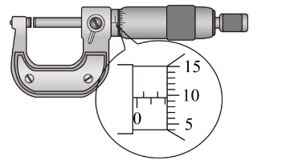

Slide 3
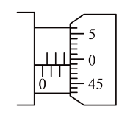

Slide 4
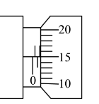

Slide 5
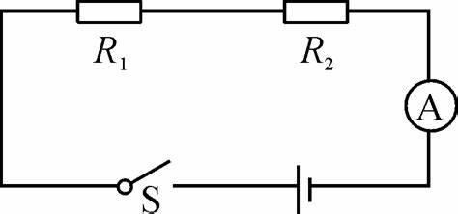
串联电路

Slide 6
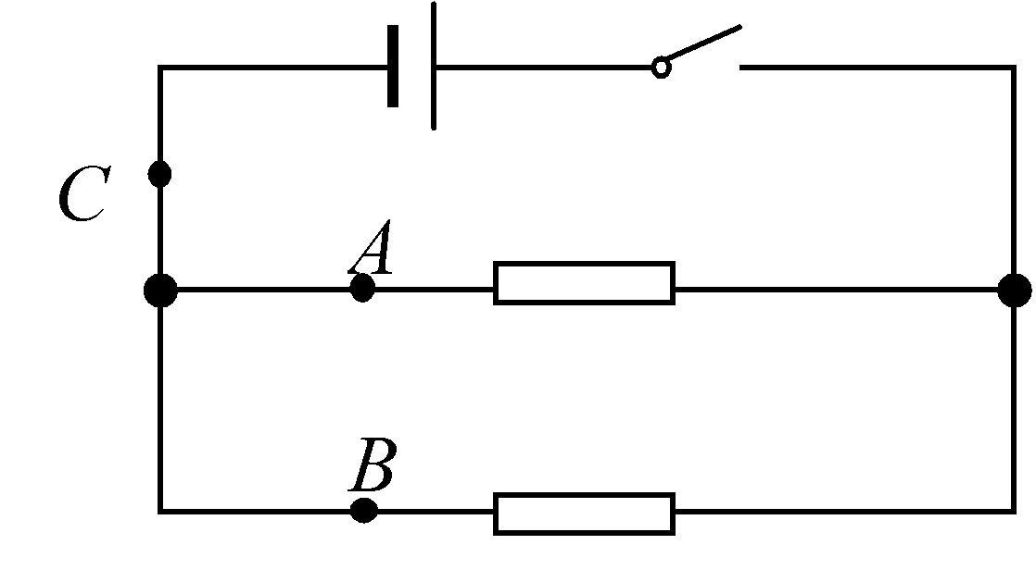
并联电路

Slide 7
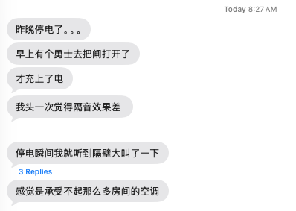

Slide 8
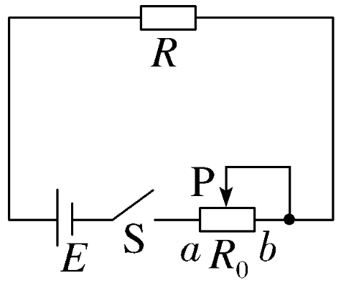
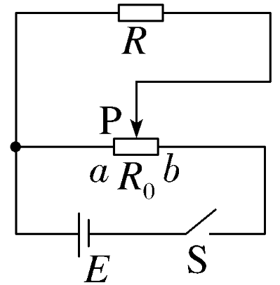
滑动变阻器的两种接法
1. 滑动变阻器两种接法的比较
 | 限流式接法 | 分压式接法
电路图 （电源电 压为U）
滑动变阻 器接线的 特点 | 连接变阻器的导线分别接金属杆一端和电阻丝一端的接线柱。（图中变阻器Pb部分被短路，不起作用） | 连接变阻器的导线分别接金属杆一 端和电阻丝的两端接线柱。（图中 变阻器Pa、Pb部分都起作用，从变 阻器上分出一部分电压加到待测电 阻上）

Slide 9
 | 限流式接法 | 分压式接法
闭合开关前 滑片位置 | 应在最右端，即保证滑动变阻器接 入电路中的阻值最大 | 应在最左端，即开始时 R两端电压为零
通过R的电 流范围 | $\frac{U}{R_{0}＋R}$～$\frac{U}{R}$ | 0～$\frac{U}{R}$
R两端的电 压范围 | $\frac{R}{R_{0}＋R}$U～U | 0～U
优点 | 电路连接简单，耗电少 | R的电压调节范围大

Slide 10
2. 两种接法的选择
（1）必须采用分压式接法的几种情况
①要求电压表能从零开始读数，要求电压（电流）测量范围尽可能大；
②当待测电阻R≫R₀（滑动变阻器的最大阻值）时（限流式接法滑动变阻器 几乎不起作用）；
③若采用限流式接法，即使滑动变阻器以最大阻值接入电路时的最小电流 仍超过电路中电表、用电器允许的最大电流。
（2）除了（1）中的三种情况外，一般应优先采用限流式接法，因为限流 式接法电路简单，能耗低。

Slide 11
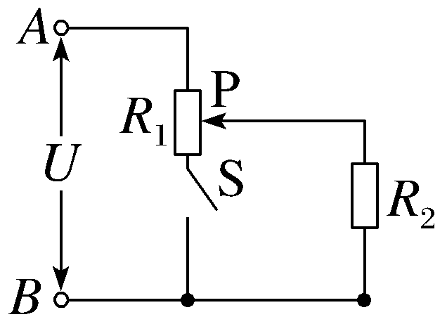
【典例】 如图所示，已知滑动变阻器R₁的最大阻值是200 Ω，定值电阻R₂＝300 Ω，A、B两端电压U＝8 V。
（1）当S断开时，滑动变阻器属于什么接法？移动滑片P，求出R₂两端电压的变化范围；
答案：限流式接法 4.8～8 V
解析： S断开时，滑动变阻器为限流式接法，R₁的滑片P以上部分接入电路 中，当滑片P在最上端时，R₁接入电路的电阻为零，R₂两端的电压最大为8 V，当滑片P在最下端时，R₁与R₂串联，此时R₂两端的电压最小为U_{R2}＝ $\frac{R_{2}}{R_{1}＋R_{2}}$U_{AB}＝4.8 V，所以R₂两端电压的变化范围为4.8～8 V。

Slide 12
（2）当S闭合时，滑动变阻器属于什么接法？移动滑片P，求出R₂两端电 压的变化范围。
答案：分压式接法 0～8 V
解析：当S闭合时，滑动变阻器为分压式接法，当滑片P在最下端时，R₂两 端电压为0，当滑片P在最上端时，R₂两端的电压最大为8 V，所以R₂两端电 压的变化范围为0～8 V。

Slide 13
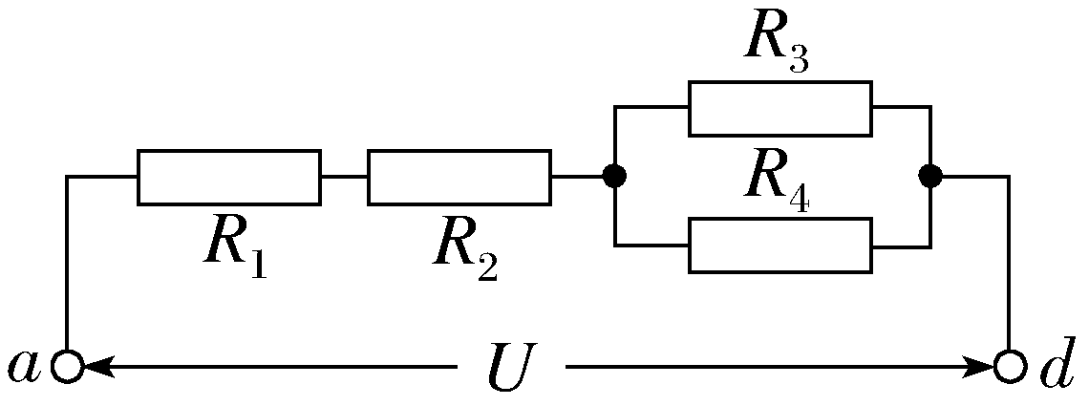
【例3】 （串、并联电路的分析与计算）如图所示的a、d电路中，R₁＝8 Ω，R₂＝4 Ω，R₃＝6 Ω，R₄＝3 Ω。
（1）求电路中的总电阻。
（2）加在电路两端的电压U＝42 V时，通过每个电阻的电流是多少？
解题指导：（1）首先要明确各电阻的串、并联关系；
（2）再结合串、并联电路的特点及电流、电压分配规律和欧姆定律列式 计算。
答案：（1）14 Ω （2）I₁＝I₂＝3 A I₃＝1 A I₄＝2 A

